Slide 1
Презентация на тему:
Один день из жизни
школьника
Выполнила
Кара Карина

Slide 2
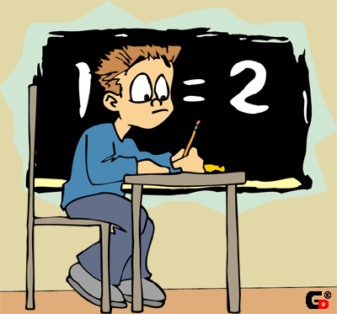
География
Геометрия
Украинская литература
История Украины
Физическая культура
Информатика

Slide 3



География
Тема: Население мира

Slide 4
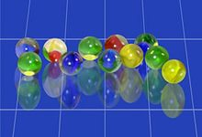
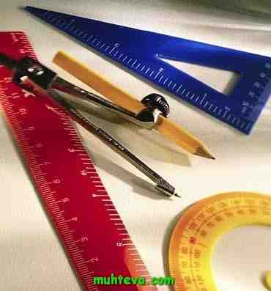
Геометрия
Тема: Стереометрия

Slide 5
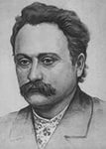
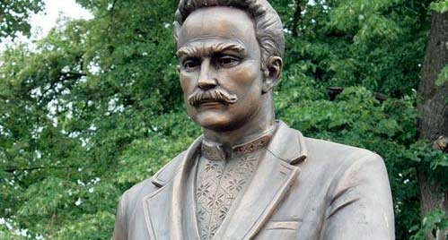
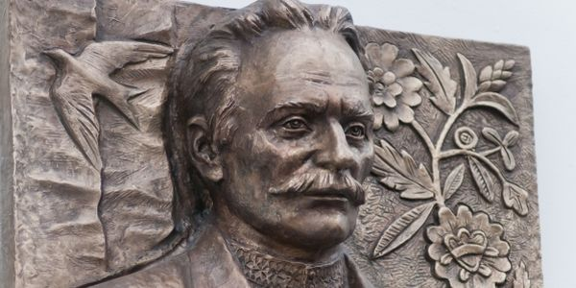
Украинская литература
Тема: Жизнь и творческий путь
Ивана Яковлевича Франка

Slide 6
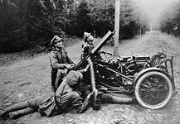
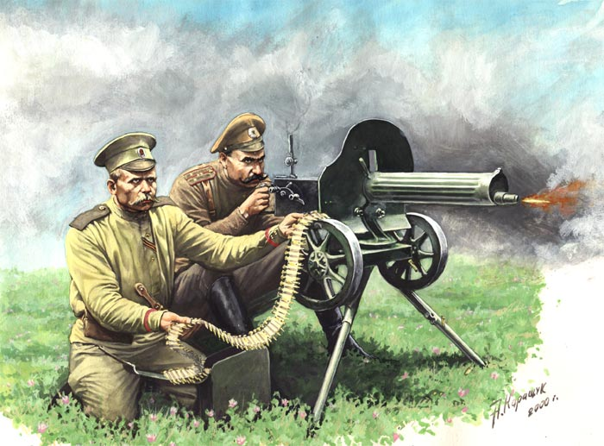
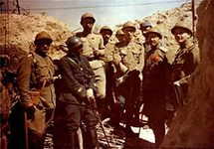
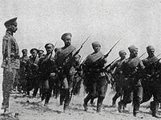
История Украины
Тема: Украина в Первой
мировой войне
(1914-1917гг.)

Slide 7


Физическая культура
Тема: Волейбол.
Основные подачи

Slide 8
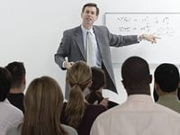

Информатика
Тема: Презентация.
Виды презентаций

